Slide 1
Портфолио
Учителя географии
Штормовской общеобразовательной школы I III ступеней – гимназии
Абдувелиева Айдера Серверовича

Slide 2
Содержание
Общие сведения
Повышение квалификации и награды
Сведения об аттестации
Результаты педагогической деятельности
Научно-методическая деятельность
Обобщение опыта
Внеурочная деятельность по предмету
Работа в качестве классного руководителя

Slide 3
1. Общие сведения
Фамилия Имя Отчество | Абдувелиев Айдер Серверович
Дата рождения | 02.04.1985 г.
Образование, что закончили, № диплома, дата выдачи, специальность по диплому | Высшее ТНУ им.В.И.Вернадского КР № 36963702 30.06.2009г. Географ, преподаватель географии
Общий трудовой стаж Педагогический стаж на 01.09.2014 Педагогический стаж работы в данном образовательном учреждении. | 10 лет 8 лет 8 лет
К содержанию

Slide 4
2. Повышение квалификации и награды, поощрения
Повышение квалификации (название структур, в которых прослушаны курсы; год, месяц, проблематика курсов).
Информация о государственных и муниципальных наградах, грамотах, благодарственных письмах.
К содержанию

Slide 5
Повышение квалификации
Название курсов, количество часов. | Где проходили, время прохождения
Методика работы видео- клубов | Г. Симферополь, 30-31 марта 2013г.
Школа молодого учителя | Пос. Соколиное, 17-21 июня 2013г.
Повышение квалификации по предмету Защита Отечества | Г. Евпатория
Повышение квалификации «Концептуальные положения и методы преподавания географии в соответствии с требованиями российского законодательства и ФГОС» | Федеральное государственное автономное учреждение «Федеральный институт развития образования», 2-25 июня 2014г.
Структурные и содержательные особенности учебно методического комплекса по географии «Сферы. География (5-9)» | Г. Саки, 31 октября 2014г.
Курсы повышения квалификации по географии | Г. Симферополь КРИППО , 24-28 ноября 2014 г.

Slide 6
3. Сведения об аттестации
Год прохождения | Квалификационная категория | № приказа о присвоении | Форма прохождения 1 направления
11 февраля 2010г | II категория | Аттестационный лист от 11.02.10г.
К содержанию

Slide 7
4. Результаты педагогической деятельности за 2006 - 2014 уч.г.
К содержанию

Slide 8
Медалисты
Год выпуска | Ф.И.О. ученика | Медаль
2013 | Абкеримова Рушена Решатовна | Золотая
2013 | Абкеримова Зарема Решатовна | Золотая
2013 | Газиева Мавиле | Золотая

Slide 9
5. Научно­методическая деятельность
Используемые учебно-методические комплексы
Используемые образовательные технологии
Использование ИКТ в образовательном процессе;
Информация об участии в профессиональных и творческих педагогических конкурсах.
Участие в сетевых содружествах
К содержанию

Slide 10
Используемые образовательные технологии
Личностно- ориентированный подход в обучении географии

Slide 11
Используемые программы и учебники
Предмет | Программа | Учебник
география | На основе линии учебно методических комплектов «Полярная звезда» под редакцией А.И.Алексеева, соответствует требованиям к освоению основной образовательной программы основного общего образования, представленных в ФГОС второго поколения | 5-6, 7,8,9- «Полярная звезда» издательство просвещение. Авторы : А.И.Алексеев, В.В.Николина, Е.К.Липкина, С.И.Болысов, Г.Ю.Кузнецова.

Slide 12
Использование ИКТ в образовательном процессе
В методической копилке собрано 48 презентаций.
Из них собственных разработок -6
Тестов - 34
Электронных учебников- 2, пособий – 4
Проведено 112 уроков с использованием ИКТ

Slide 13
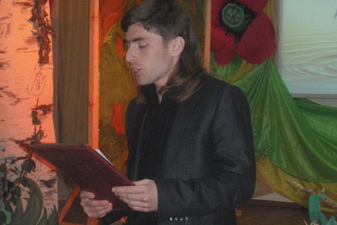
Конкурс «Самый классный классный 2011г.»
I место в школьном этапе конкурса

Slide 14
Являюсь частым гостем:
Учительский портал
Открытый Урок
Фестиваль открытых педагогических идей
Содружество Просвещение «СФЕРЫ»
Педсовет.su

Slide 15
6. Обобщение опыта
Открытые уроки
Выступления на различных уровнях.
Творческие отчеты, рефераты, статьи, доклады.
К содержанию

Slide 16
Открытые уроки

Slide 17
Районный семинар «Толерантность»

Slide 18
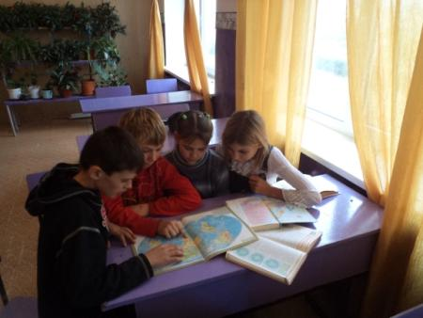
Работа в группах на обычном уроке

Slide 19
Районный семинар учителей географии 12.04.2012г.

Slide 20
Тема: Топонимика Крыма

Slide 21
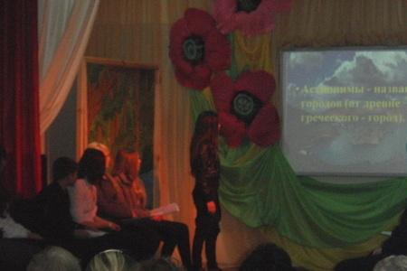
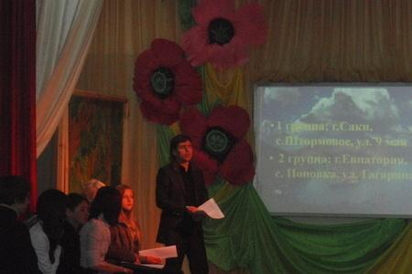

Slide 22
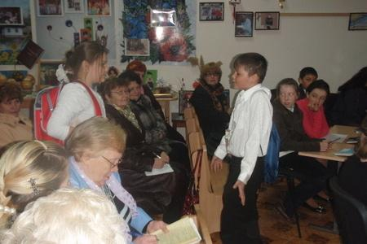
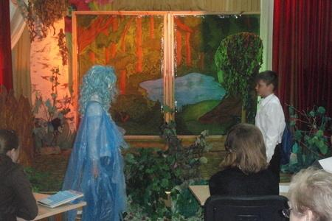
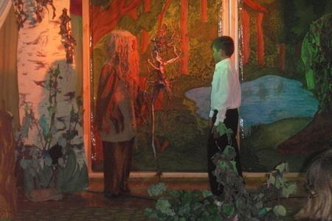
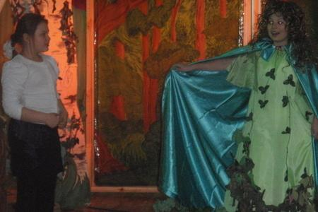

Slide 23
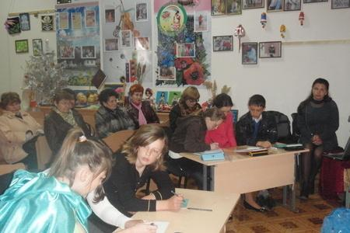
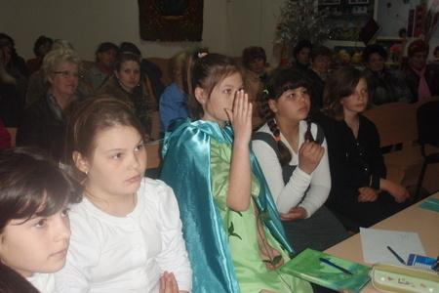

Slide 24
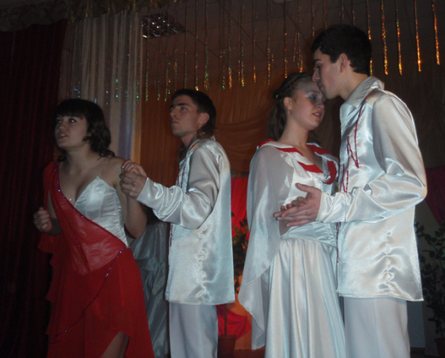
Неделя русского языка и литературы

Slide 25
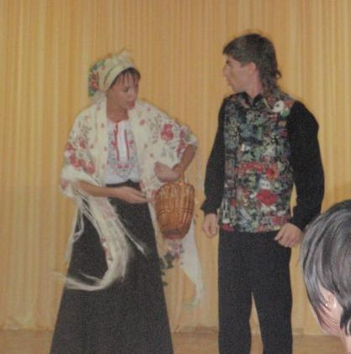
Из школьных спектаклей

Slide 26
Театральная деятельность

Slide 28
Выступления на различных уровнях
Доклад педсовет «Личностно-ориентированное обучение» декабрь 2010г.
Доклад МО «Трудности молодых педагогов»
Доклад г.Симферополь центр «Интеграция и развитие» «Столкновения культур и обычаев в смешанных браках» 2013 г.
Проведение заседаний «Дилема»; «Отцы и дети»; «Столкновения культур и обычаев в смешанных браках» в рамках проекта «Культура добрососедства»

Slide 29
7. Внеурочная деятельность по предмету
Данные о победителях олимпиад, конкурсов, соревнований, интеллектуальных марафонов и др.;
Организация экскурсий и туристических походов.
К содержанию

Slide 30
Олимпиады и конкурсы
ФИО ребенка | Название мероприятия | год | место
Коновалов Руслан | Олимпиада районный этап | 2013 г. | 3 место
Белянкина Ольга | Олимпиада Районный этап | 2013 г. | 2 место
Баранова Юлия | МАН районный этап | 2010 г. | Действительный член МАН
Сборная команда | Зарница | 2011г. | 5 место в районном этапе
Бухарина Александра | Я родом из Крыма | 2013 г. | 2 место в этапе фото работы

Slide 31
Внеурочная деятельность по предмету

Slide 32
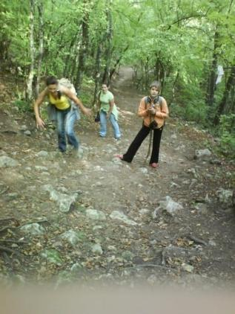
Поездка на Мангуп

Slide 33
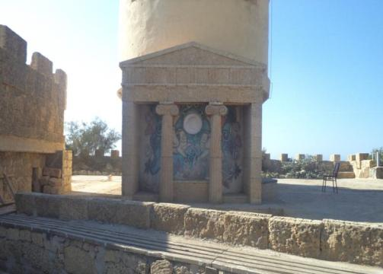
Кара-Тобе

Slide 34
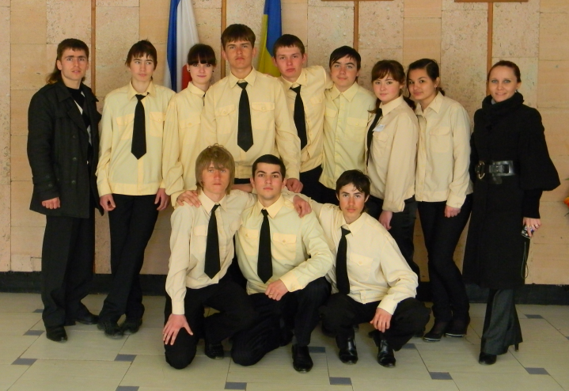
Зарница

Slide 35
8. Работа в качестве классного руководителя
К содержанию

Slide 36
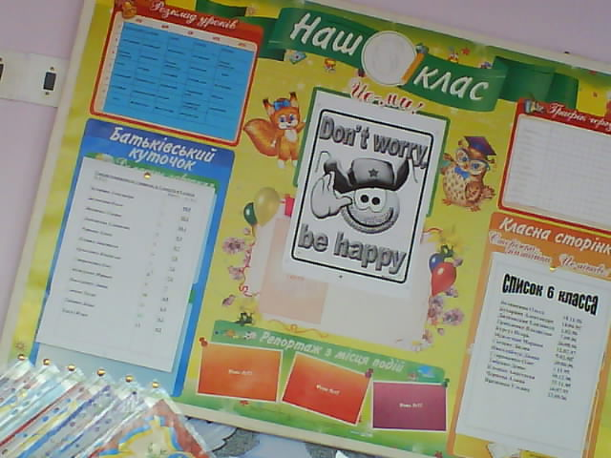
Мы с пятого класса вместе!

Slide 37
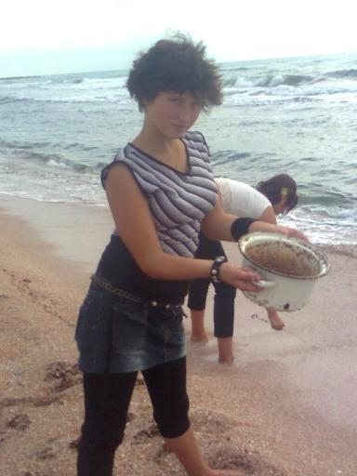
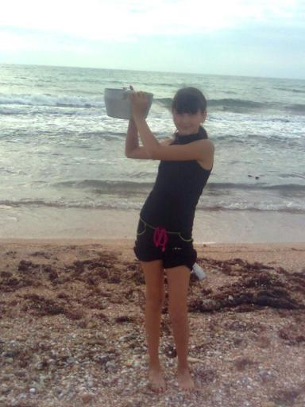

Slide 38
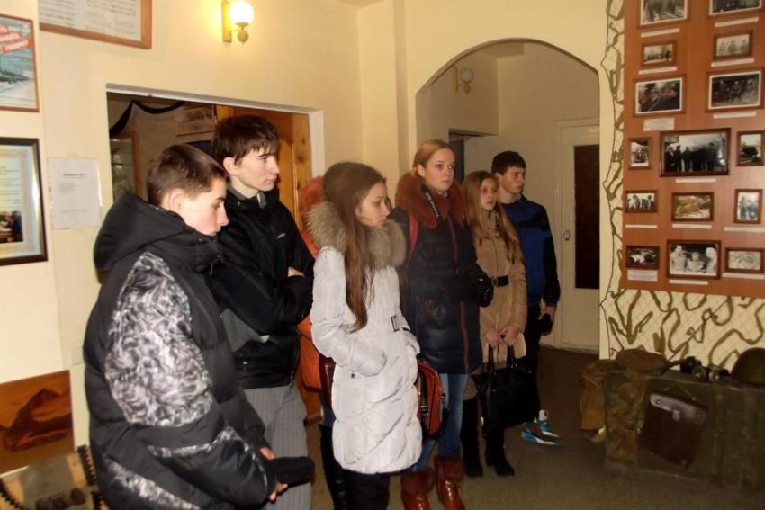

Slide 40
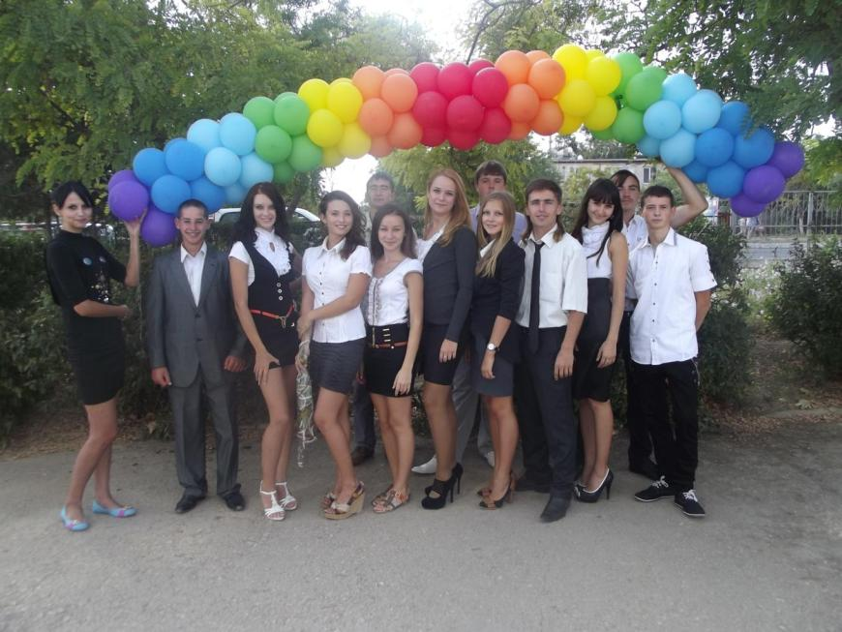

Slide 41
Спасибо за внимание!

